Slide 1
Justice fiscale pour une croissance inclusive
Young Civil Society Leadership Program (YCSLP) - Fondation Anna Lindh
PR Imen Ben rejeb/ Ichrak Chihaoui
Le 25 et 26 fevrier 2026- tunis

Slide 2
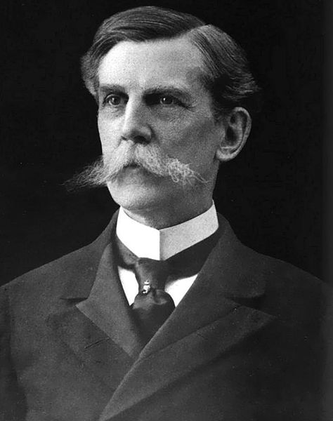
“Taxes are what we pay for civilized society.”
« Les impôts sont le prix que nous payons pour une société civilisée. »
Oliver Wendell Holmes Jr

Slide 3
Justice fiscale pour une croissance inclusive
Idée-clé:
Pour accepter l’impôt, il faut le comprendre !

Slide 4
Qu’est ce que l’impôt ?
Ressource fondamentale de l’État
Rôle croissant dans le monde contemporain (financement, régulation, redistribution)
Définition
L’impôt est un prélèvement pécuniaire obligatoire, prélevé par une autorité publique (État, collectivités), sans contrepartie directe et individualisée, afin de financer les dépenses publiques et, selon les cas, orienter l’économie et les comportements (redistribution, incitations, dissuasions).
L’impôt se distingue notamment par :
Son obligation légale (il est dû en vertu de la loi),
Son Absence de service rendu direct à la personne qui paie (contrairement à une redevance),
Affectation au budget public (il alimente les ressources publiques).

Slide 5
Qu’est ce que l’impôt
Impôt et autres cotisations
Pour distinguer l’impôt des autres contributions, les critères qui tranchent:
La contrepartie directe ou pas
L’affectation (budget général ou affectation)
L’existence d’un droit à prestation.

Slide 6
Définition de l’impôt
1) Redevance pour service rendu ( a service fee)
Nature : paiement demandé en échange d’un service précis ou d’un usage identifiable (usagers déterminés).
Critère clé : la redevance doit trouver sa contrepartie directe dans la prestation fournie.
➡️ Exemple-type : droit d’entrée, redevance d’occupation, paiement d’un service administratif individualisé.
2) Cotisations sociales (social security contributions)
Nature : prélèvements obligatoires, mais différents de l’impôt quand ils ouvrent un droit à des prestations (maladie, retraite, etc.).
Critère clé : l’existence d’une logique assurantielle (entitlement). Le FMI distingue explicitement les cotisations obligatoires des taxes car elles donnent droit à certaines prestations, alors que des prélèvements affectés à la sécurité sociale mais sans base de cotisation “assurantielle” peuvent être classés comme taxes.

Slide 7
Définition de l’impôt
3) Taxes affectées, contributions parafiscales
Nature : juridiquement ou budgétairement, tu peux avoir des prélèvements obligatoires affectés à un organisme ou à une mission.
Exemples: FODEC (taxe professionnelle affectée à un fonds de compétitivité); FOPROLOS (contribution affectée au Fonds de promotion du logement pour les salariés); TFP (Taxe de Formation Professionnelle), affectation “formation”
4) Amendes et pénalités
Nature : ce ne sont pas des “contributions” au sens fiscal, mais des sanctions pécuniaires liées à une infraction ou un manquement, avec une finalité répressive/dissuasive.
5) Prix, tarifs commerciaux, revenus du domaine, emprunt
Prix/tarifs : paiement volontaire en échange d’un bien ou service marchand (logique contractuelle).
Revenus du domaine : loyers, concessions, etc., liés à l’exploitation du patrimoine public.
Emprunt : ressource remboursable, donc pas un prélèvement, c’est une opération de financement.

Slide 8
Synthèse
Critère | Impôt | Contribution (souvent sociale / parafiscale)
Définition | Prélèvement obligatoire perçu par une personne publique, sans contrepartie individualisée pour le payeur | Prélèvement obligatoire affecté à un organisme ou un fonds déterminé (souvent un régime de protection sociale)
Logique économique | Financement global des charges publiques (budget, politiques publiques) | Financement d’un système précis (retraite, maladie, chômage, fonds dédié)
Affectation des recettes | En principe non affectée (recette budgétaire générale) | Affectée à une caisse, un régime, un fonds identifié
Contrepartie | Aucune contrepartie directe, pas de droit individuel à un service précis | Pas un “prix contre service”, mais logique de couverture, droits potentiels selon règles du régime
Lien avec le statut du payeur | Peut viser tout contribuable selon revenus, consommation, patrimoine, activité | Souvent lié au travail, au statut (salarié, employeur, indépendant) ou à un revenu d’activité

Slide 9
Présentation générale de l’impôt
I. Importance de l’impôt
II. Evolution historique de l’impôt en Tunisie
III. Fonctions de l’impôt
La présentation formalise surtout le point I, l’historique et les fonctions étant annoncés pour la suite du cours.

Slide 10
Importance de l’impôt (I):
3 niveaux
Finances publiques: capacité de l’État à fonctionner et investir
Citoyens: contribution et contreparties via les services publics
Entreprises: coût, collecte, compétitivité, conformité et optimisation

Slide 11
1) Finances publiques, la fiscalité comme colonne vertébrale
Finances publiques: budget de l’État, ressources et dépenses
Financement des missions régaliennes et des services publics (défense, sécurité, justice, éducation, santé, infrastructures)
Enjeu: stabilité financière, optimisation des recettes, réduction de la dépendance aux emprunts
Chiffres harmonisés avec des sources publiées (voir slide Sources).

Slide 12
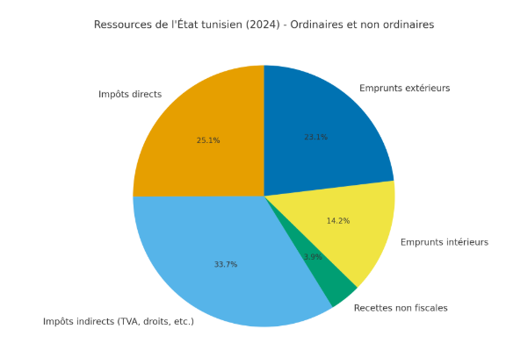

Slide 13
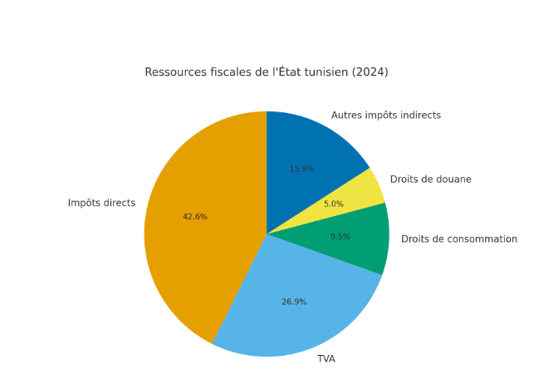

Slide 14
Les points clés concernant les recettes fiscales dans le budget 2026
Montant total : 47 773 millions de dinars (MD).
Part dans le budget : Environ 91 % des recettes propres de l'État.
Dépendance structurelle : Le budget 2026 confirme une dépendance quasi totale aux impôts, accentuant la sensibilité des finances publiques aux fluctuations économiques.
Hausse des recettes : Les recettes fiscales prévues sont en hausse de 7,1 % (soit 3 470 MD) par rapport aux prévisions de 2025.
Contexte : Ces recettes visent à financer un budget où le déficit est estimé à 11,015 milliards de dinars, avec des besoins de financement élevés

Slide 15
2) Citoyens, contributeurs et bénéficiaires
La « gratuité » des services publics est financée par l’impôt (éducation, santé, sécurité, justice)
Impôts dans la vie quotidienne: TVA, IRPP via retenue à la source, taxes locales, droits divers
Effets macro: déficit et déséquilibres peuvent alimenter l’inflation, prélèvement implicite sur le pouvoir d’achat
Exigence: transparence, équité et efficacité du système fiscal

Slide 16
3) Entreprises, contribuables et collecteurs
Double rôle: payer (IS, taxes) et collecter (TVA, retenues à la source) pour le compte de l’État
L’impôt: coût ou élément de prix, impact sur marge et compétitivité
Stratégie rationnelle: conformité (tax compliance) + optimisation légale (incitations, déductions, régimes)
Fraude: sanctions fiscales et pénales, perte de crédibilité, distorsion de concurrence, érosion de la base imposable
Cadre général: Code des droits et procédures fiscaux (Tunisie) pour garanties et sanctions.

Slide 17
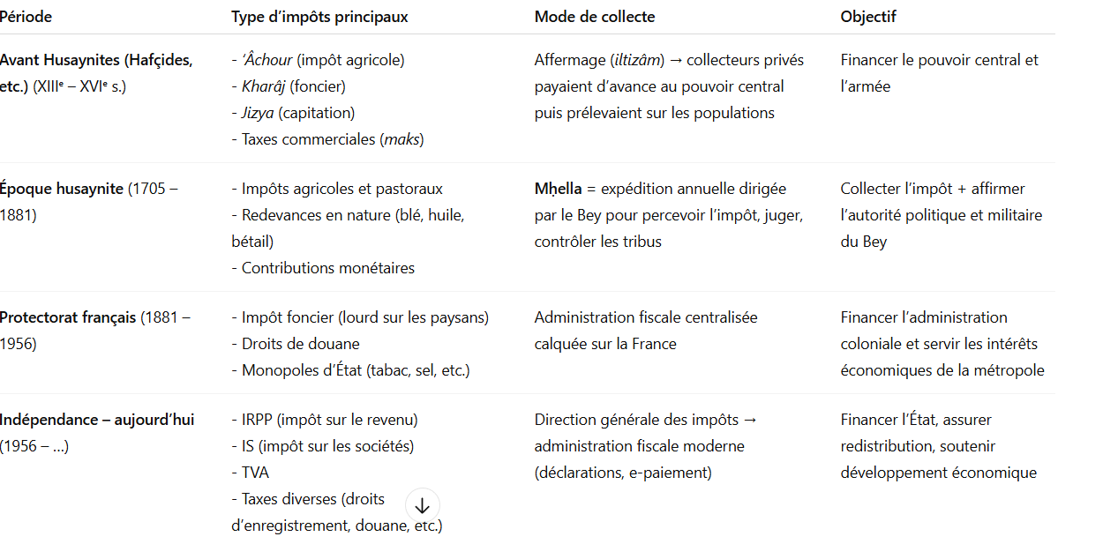
Histoire en Tunisie de l’impôt

Slide 18
III. Les fonctions de l’impôt
Lecture structurée: fonction financière, fonction économique, fonction politico-sociale

Slide 19
Fonctions de l’impôt
L’impôt remplit plusieurs fonctions, présentes à des degrés divers dans tous les systèmes fiscaux
Fonction financière: financer les charges publiques (mission historique)
Fonction économique: stabiliser la conjoncture et orienter les structures (incitation, dissuasion)
Fonction politico-sociale: redistribution, justice sociale, traduction de choix politiques

Slide 20
Fonction politico-sociale: justice et choix collectifs
L’impôt: instrument de redistribution et révélateur des priorités politiques d’un État
Dans une démocratie: la fiscalité est au cœur des arbitrages, et peut varier selon les majorités
Tunisie: Constitution 2022, art. 15, l’acquittement de l’impôt est un devoir fondé sur justice et équité
Tunisie: Contribution sociale de solidarité (LF 2018), au profit des caisses sociales
Outil clé: progressivité de l’impôt sur le revenu (logique « capacité contributive »)
Références: Constitution 2022 (art. 15) + Loi de finances 2018 (art. 53).

Slide 21
Fiscalité comportementale (santé, société, environnement)
Principe: utiliser la taxe pour dissuader des comportements ou internaliser des coûts sociaux
Tabac: l’OMS reconnaît la fiscalité comme un moyen « efficace et important » de réduire la demande
Boissons sucrées: des produits « additionnés de sucre » figurent dans les produits soumis au droit de consommation
Mesures « pro-sociales »: exonérations de TVA pour certains équipements destinés aux personnes handicapées
Références: OMS (FCTC, art. 6 et lignes directrices) + tableau du droit de consommation + Douane tunisienne (TVA).

Slide 22
Synthèse
L’impôt n’est pas seulement une ressource: c’est un instrument de pilotage public
Fonction financière: financer l’État et les services publics
Fonction économique: stabiliser, inciter, structurer l’investissement et l’activité
Fonction politico-sociale: redistribuer, corriger les inégalités, exprimer un choix de société
En pratique: tout débat fiscal est un débat sur la « finalité » de l’action publique

Slide 23
Les grands principes fiscaux
Principe de légalité, consentement à l’impôt
L’impôt ne peut être créé, modifié ou supprimé que par la loi (et, en démocratie représentative, avec le consentement des citoyens via leurs représentants).
En droit français, l’article 14 de la DDHC pose explicitement ce droit de “constater la nécessité” et de “consentir” à la contribution publique.
Article 15 de la constitution tunisienne
Principe de nécessité de la contribution publique
L’impôt se justifie par la nécessité de financer les charges publiques, ce n’est pas un prélèvement arbitraire. La DDHC rattache la contribution aux dépenses d’administration et à l’entretien de la force publique.

Slide 24
Les grands principes fiscaux
Principe d’égalité devant l’impôt et les charges publiques
La charge fiscale doit respecter l’égalité, donc éviter les discriminations injustifiées. La DDHC exige une répartition égale de la contribution.
La grille moderne (très utilisée en contentieux) est la suivante, le législateur peut traiter différemment des situations différentes, mais il doit s’appuyer sur des critères cohérents et non arbitraires, ce que rappelle le Conseil constitutionnel.
Principe de capacité contributive
La fiscalité doit être répartie “en raison des facultés” (idée de capacité contributive), donc proportionnée à la situation économique réelle du contribuable. C’est explicitement formulé par l’article 13 de la DDHC.
Principe de justice et d’équité dans la contribution [cadre tunisien, Constitution 2022]
La Constitution tunisienne consacre le paiement de l’impôt comme un devoir fondé sur la justice et l’équité, et qualifie l’évasion fiscale d’infraction contre l’État et la société

Slide 25
Les grands principes fiscaux
Transparence des règles et de l’administration fiscale (côté contribuable)
Publicité et intelligibilité des normes: textes clairs, doctrine accessible, procédures explicites, afin que le contribuable puisse anticiper sa charge fiscale et respecter ses obligations sans arbitraire.
Traçabilité des décisions: motivations, voies de recours, information sur les droits et obligations.
Ce socle est cohérent avec le droit d’accès à l’information reconnu en Tunisie par la Constitution 2022 (droit à l’information et à l’accès à l’information), et mis en œuvre par la loi organique 2016-22 sur l’accès à l’information.
Transparence internationale (lutte contre l’opacité et l’évasion)
Dans un cadre globalisé, la transparence vise aussi l’échange d’informations entre administrations fiscales et la transparence sur les structures juridiques, comptes, et bénéficiaires effectifs. Le Global Forum de l’OCDE encadre ces standards, notamment l’échange d’informations sur demande et l’échange automatique, pour combattre l’évasion et l’opacité transfrontalière.

Slide 26
Le système fiscal tunisien https://www.finances.gov.tn
Les impôts directs
1) IRPP, Impôt sur le Revenu des Personnes Physiques
Impôt direct dû par les personnes physiques, fondé sur la notion de résidence habituelle en Tunisie et, en principe, sur les revenus réalisés pendant l’année précédente. Il couvre plusieurs catégories de revenus et fonctionne avec un mix de retenues à la source, acomptes et déclaration annuelle selon les cas.
2) IS, Impôt sur les Sociétés
Impôt direct assis sur le bénéfice des personnes morales et entités assimilées. Les règles structurantes portent sur la détermination du résultat fiscal (produits, charges déductibles, provisions, amortissements), les modalités de déclaration et de paiement, et l’existence de régimes particuliers, incitations ou taux différenciés selon secteurs et situations prévues par les textes.

Slide 27
Le système fiscal tunisien
TVA, Taxe sur la Valeur Ajoutée
Impôt indirect sur la consommation, appliqué aux livraisons de biens et prestations de services entrant dans son champ. Mécanisme central, TVA collectée sur les ventes, TVA déductible sur les achats, le solde est reversé à l’État (ou crédit de TVA dans certains cas). La TVA tunisienne comporte des taux et des exonérations encadrés par le Code de la TVA et ses annexes.
Droits de douane
Prélèvements à l’importation calculés principalement selon la classification tarifaire (système harmonisé, nomenclature) et la valeur en douane, avec des taux qui varient selon la position tarifaire et, le cas échéant, des préférences liées aux accords commerciaux. En pratique, l’import supporte souvent un “paquet” de taxation où les droits de douane s’articulent avec d’autres droits et taxes applicables à l’importation, selon le régime. La consultation officielle du tarif en vigueur se fait via le portail “Tarif Web”.

Slide 28
Le système fiscal tunisien
Droit de consommation (accises) : C’est une taxation indirecte sur certains produits (logiqued’accise, souvent à objectifs budgétaires et parfois de santé publique).
Droits d’enregistrement et de timbre : Prélèvements liés aux actes, contrats, mutations (immobilier, actes juridiques, formalités), comprenant des droits d’enregistrement et des droits de timbre selon la nature de l’acte.
Taxes locales (fiscalité locale) : Ensemble de taxes et redevances au profit des collectivités locales, typiquement :
Taxe sur les immeubles bâtis,
Taxe sur les terrains non bâtis,
Taxes liées à certaines activités locales (selon le code et textes d’application).
Cadre, Code de la fiscalité locale (loi de promulgation et recueil).
Autres “taxations diverses” (produits, transport, assurances, etc.)
Le Ministère des Finances regroupe aussi, en dehors des grands impôts, des taxations visant certains produits ou secteurs (transport, assurances, etc.), selon lois particulières et lois de finances successives.

Slide 29
Système fiscal tunisien, schéma récapitulatif (niveau macro)
SYSTÈME FISCAL
TUNISIEN
Impôts directs
Impôts indirects
(et frontière)
IRPP
IS
TVA
Droit de consommation
Droits de douane
Droits liés aux actes
Autres taxations
Enregistrement
Timbre
Fiscalité locale
Produits ciblés
Transport
Assurances, etc.
Taxes locales
Sources conceptuelles, Ministère des Finances (aperçu fiscalité), Code IRPP/IS, Code TVA et droit de consommation, Douane (Tarif Web).
Notes:
Sources
- Ministère des Finances, “Aperçu général sur la Fiscalité”
- Jibaya.tn, recuels des codes (IRPP/IS, TVA)
- Douane tunisienne, Tarif Web

Slide 30
Qui collecte les impôts ?
1) Direction Générale des Impôts (DGI), Ministère des Finances
Administration de l’impôt côté “fiscalité interne”, assiette, gestion, contrôle fiscal, suivi des dossiers contribuables, doctrine et coordination des services.
2) Direction Générale de la Comptabilité Publique et du Recouvrement (DGCPR), Trésor, Recettes des finances
“Caisse de l’État”, recouvre les recettes dues à l’État, aux établissements publics et aux collectivités locales, paie les dépenses publiques, tient la comptabilité de l’État et produit l’information financière d’exécution budgétaire.
3) Douane Tunisienne, Direction Générale des Douanes
Perçoit les droits de douane et, plus largement, les droits, taxes et impôts dus à l’importation et à l’exportation au profit du budget de l’État.
Perçoit aussi certaines taxes parafiscales affectées, notamment au profit de la Caisse générale de compensation et de caisses interprofessionnelles.
4) Collectivités locales (fiscalité locale)
Les taxes locales sont liquidées par les services des collectivités locales, et le paiement se fait au receveur des finances, selon le cadre du Code de la fiscalité locale.

Slide 31
À quoi servent les impôts ?
1) Financer le budget de l’État
Les impôts alimentent principalement le budget de l’État pour financer les politiques publiques (services publics, fonctionnement des administrations, investissement public). C’est la logique budgétaire centrale.
2) Payer les dépenses publiques et assurer la “chaîne de la dépense”
La DGCPR a explicitement la mission de contrôle et paiement des dépenses publiques et de tenue des comptes publics, donc les recettes fiscales servent aussi à sécuriser l’exécution budgétaire.
3) Financer les budgets locaux et services municipaux
Une partie des prélèvements finance les collectivités locales via la fiscalité locale et les circuits de recouvrement correspondants.
4) Financements affectés, cas des taxes parafiscales perçues en douane
Certaines taxes collectées à l’import peuvent être affectées à des mécanismes de compensation ou à des fonds spécifiques, selon les textes
https://www.finances.gov.tn/fr/structures-du-ministere/la-direction-generale-des-impots

Slide 32
Questions - Réponses
Q1. Définition opérationnelle de la fiscalité ?
Q2. Fiscalité, impôt, taxe, c’est pareil ?
Q3. Fiscalité, impôt, taxe, c’est pareil ?
Q4. Pourquoi payer l’impôt ?Quelle est la justification constitutionnelle en Tunisie ?
Q5. Finalité budgétaire, à quoi sert l’impôt concrètement ?
Q6. Pourquoi certains paient à la source et d’autres déclarent ?
Q7. Justice fiscale, définition courte ?
Q8. Équité fiscale, c’est quoi la différence avec l’égalité ?
Q9. Transparence fiscale, définition pratico pratique ?
Q10. Transparence, ça se mesure comment ?
Q11. IRPP, c’est quoi et qui est concerné ?
Q12. IS, logique de base ?
Q13. TVA, mécanisme en une phrase ?
Q14. Droits de douane, c’est quoi exactement ?
Q15. Qui gère l’assiette et le contrôle fiscal ?
Q16. Qui encaisse et recouvre au sens “Trésor” ?
Q17. Qui perçoit à la frontière ?

Slide 33
Session 2:
Fiscalité et opportunités pour la jeunesse

Slide 34
Fiscalité et entrepreneuriat jeune
Régimes fiscaux pour créer son entreprise (auto-entrepreneur, SUARL, société)
Taxes pour les entrepreneurs (IS, TVA, patente, etc.)
Cas pratique : simulation fiscale pour une petite entreprise
Obstacles fiscaux à l'entrepreneuriat jeune
Opportunités et avantages fiscaux disponibles
Questions-Réponses

Slide 35
Auto-entrepreneur, le régime ultra light
Positionnement
Micro activité individuelle encadrée par le Décret-loi n°2020-33 du 10 juin 2020, pensée pour formaliser des petits revenus, limiter la charge administrative, et sécuriser la couverture sociale.
Fiscalité, logique
Paiement d’une contribution unique qui est libératoire de l’IRPP, de la TVA et de la cotisation au régime de sécurité sociale.
La contribution unique inclut notamment 0,5% du chiffre d’affaires annuel au titre de l’impôt sur le revenu, avec une composante sociale calculée sur une base liée au SMIG agricole ou industriel selon l’activité.
Exonération la première année de la contribution unique, sous condition de prise en charge des cotisations sociales durant cette période par le Fonds national de l’emploi.
Exemption du dépôt de déclarations fiscales “classiques” liées à l’activité, et exonération de la retenue à la source sur les montants encaissés dans le cadre de l’activité.
Pour qui c’est pertinent ?
Activités simples, faible risque, faible complexité, besoin de démarrer rapidement.
Moins adapté si tu vises des clients entreprises qui exigent facturation TVA, ou si tu anticipes une forte croissance (plafonds, radiations, etc. sont prévus par le texte).

Slide 36
Régime de l’autoentrepreneur
Fondements juridiques:
Texte fondateur : Décret loi n° 2020-33 du 10/06/2020 relatif au régime de l’auto entrepreneur,
Textes complémentaires récents:
LF 2021 : Ajustement du régime
LF 2025 : Elargissmeent des bénéficiaires
Textes d’application:
Arrêté du MF du 10/08/2020 : liste des activités éligibles au régime
Arrêté MF/Affaires sociales (2020): Modalités d’affiliation à la CNSS
Arrêté du Ministre des technologies (2020): Plateforme d’inscription électronique

Slide 37
Régime de l’autoentrepreneur
Définition de l’auto-entrepreneur (article 2 modifié)
Est considéré comme auto-entrepreneur :
Une personne physique tunisienne, agissant seule et exerçant une activité individuelle dans l’industrie, l’artisanat, les métiers, le commerce, ou les services (hors professions non commerciales).
Le chiffre d’affaires annuel ne doit pas dépasser 75 000 dinars.
Valable 4 ans, renouvelable une seule fois pour 3 années supplémentaires.
Secteurs concernés: + de 500 activités ( arrêté du 10/08/2020): services, artisanat, commerce non réglementés, industrie légère , médias: le régime vise les petites activités non réglementées,

Slide 38
Régime de l’autoentrepreneur
Plateforme numérique et inscription (article 3 et 4)
Une plateforme nationale en ligne gère :
  Les inscriptions,
  Les déclarations de chiffre d'affaires,
  Le paiement des contributions,
  Le suivi administratif.
Un registre électronique national des auto-entrepreneurs est institué.
Procédure d’inscription et délivrance de la carte (article 5 modifié)
Conditions :
Inscription obligatoire via la plateforme nationale.
L’accompagnement administratif est assuré par les services du ministère de l’emploi.

Slide 39
Régime de l’autoentrepreneur
Régime fiscal et social (article 7 modifié)
Contribution unique (remplace impôt, TVA et cotisations sociales) :
  200 dinars/an si activité dans les zones communales (avant 2015).
  100 dinars/an dans les autres zones.
  Inclut aussi la taxe sur les établissements industriels/commerciaux.L'impôt payé comprend la taxe sur les établissements à caractère industriel, commercial ou professionnel au taux de 20 % dudit impôt, et ce, nonobstant le minimum de ladite taxe.

Slide 40
SUARL, société unipersonnelle à responsabilité limitée
(solo, mais “pro”)
Positionnement
Entreprise avec un seul associé, responsabilité en principe limitée au capital, structure plus crédible pour contrats, banque, partenaires.
Fiscalité, logique
La SUARL est en pratique dans le champ IS (impôt sur les sociétés), avec des taux qui dépendent du secteur, le Ministère des Finances rappelle notamment l’existence de taux spécifiques pour certains secteurs,
Formalités structurées, statuts, immatriculation, déclaration d’existence, carte d’identification fiscale, publication, visibles dans les procédures officielles (Idaraty, RNE).
Pour qui c’est pertinent
Quand tu veux séparer clairement ton patrimoine perso du risque business.
Quand tu veux contractualiser sérieusement, recruter, ou lever du financement.

Slide 41
Régime juridique
Régime auto entrepreneur | Régime sociétés communautaires | Régime SUARL/ SARL | Régime start up
Personne physique | Société coopérative locale | Société commerciale
1 personne Aucun capital min CA <75000d Contribution unique faible | Groupe local 1000d | 1 à 50 1000d Illimité | Variable

Slide 42
La SARL/SA
Société “classique” (SARL, SA), pour croissance, associés, gouvernance
Positionnement
SARL si tu as 2 ou plusieurs associés, gouvernance simple, capital flexible.
SA si tu vises gros projets, gouvernance plus lourde, potentiellement accès au marché financier.
Fiscalité, logique
Soumission à l’IS selon les règles générales, avec une structuration plus complète, obligations comptables plus robustes, et articulation plus fréquente avec TVA selon l’activité. Le Ministère des Finances détaille aussi des modalités de paiement via retenue à la source et acomptes dans le cadre IRPP et IS.
Les formalités de création passent par le RNE, avec checklists et procédures officielles.
Pour qui c’est pertinent : Dès que tu as des associés, des investissements, des appels d’offres, des exigences contractuelles fortes, ou une trajectoire de croissance.

Slide 43


Slide 44
Quel forme juridique choisir ?
Tu testes une activité, faible CA, besoin de simplicité → Auto-entrepreneur.
Tu es seul, tu veux crédibilité, contrats, limitation du risque → SUARL.
Tu veux associer des partenaires, scaler, structurer → SARL ou SA, selon taille et gouvernance.
Sources principales, officielles ou standards
Décret-loi n°2020-33 du 10 juin 2020, auto-entrepreneur, contribution unique, exonérations, obligations.
Ministère des Finances, aperçu général sur la fiscalité, éléments sur IS et modalités de paiement.
Portail Idaraty, procédure officielle d’immatriculation SUARL (RNE), pièces et étapes.
RNE, formalités et checklists de création.

Slide 45
Les impositions pour les entrepreneurs (1)
Nomenclature des principales taxes et droits qu’un entrepreneur peut rencontrer en Tunisie, selon sa forme juridique, son activité et son niveau d’opérations (local, export, import).
1) Impôts sur le résultat, impôts directs
IS (Impôt sur les sociétés), si vous exercez via une société (SUARL, SARL, SA, etc.). Le Ministère des Finances présente les taux usuels et régimes applicables (droit commun, export, secteurs spécifiques).
IRPP (Impôt sur le revenu), si vous exercez en personne physique (activité individuelle) via les catégories de bénéfices, selon le Code IRPP/IS.
2) Impôt sur la consommation, impôts indirects
TVA (Taxe sur la Valeur Ajoutée), si votre activité est dans le champ TVA, avec mécanisme TVA collectée, TVA déductible, solde à payer (ou crédit).

Slide 46
Les impositions pour les entrepreneurs (2)
3) Fiscalité locale, “patente” en pratique
En Tunisie, ce que beaucoup appellent “patente” correspond le plus souvent à la Taxe sur les établissements à caractère industriel, commercial ou professionnel (TCL), calculée sur le chiffre d’affaires brut (avec des règles et taux prévus au Code de la fiscalité locale).
Autres taxes locales fréquentes si vous avez des locaux ou du foncier:
Taxe sur les immeubles bâtis (TIB)
Taxe sur les terrains non bâtis (TTNB)
4) Import, export, frontières
Droits de douane et fiscalité à l’import (droits et taxes perçus en douane) si vous importez des marchandises. La Douane indique explicitement la mission de perception des droits, taxes et impôts dus à l’import et à l’export.

Slide 47
Les impositions pour les entrepreneurs (3)
5) Actes juridiques et formalités
Droits d’enregistrement et de timbre sur certains actes, contrats, mutations, formalités, selon le cadre légal applicable (très présent en création, cession, bail, immobilier, etc.). (Référentiel regroupé dans les recueils fiscaux.)
6) Taxes sectorielles, selon activité
Exemple clair dans le Code de la fiscalité locale: taxe hôtelière (si activité touristique concernée).
Autres “droits et taxes non incorporés” existent selon produits et secteurs (recueils dédiés).

Slide 48
Obstacles fiscaux à l'entrepreneuriat jeune (1)
1) Charge de conformité, complexité et temps administratif
Même quand l’impôt “n’est pas énorme”, la difficulté réelle est souvent la gestion: déclarations, paiements, justificatifs, contrôles, post filing (remboursements, régularisations).
Le Doing Business (indicateur “Paying Taxes”) met en avant une charge administrative significative pour une entreprise type, mesurée en nombre de paiements et temps annuel consacré à la fiscalité.
➔ Impact sur un jeune entrepreneur: besoin d’un comptable très tôt, risque d’erreurs, stress de conformité, temps perdu au lieu de vendre ou produire.

Slide 49
Obstacles fiscaux à l'entrepreneuriat jeune (2)
2) Retenues à la source et avances, effet “asphyxie de trésorerie”
Le système tunisien utilise largement la retenue à la source et les avances. Même si elles sont ensuite imputables, elles créent un vrai problème de cash flow pour les petites structures, surtout au démarrage. Le Ministère des Finances rappelle le principe (retenue à la source et avance déductibles des acomptes et de l’impôt définitif).
➔ Impact: l’entreprise finance l’État avant d’avoir stabilisé sa trésorerie, cela augmente le risque de défaut de paiement fournisseurs, salaires, charges.

Slide 50
Obstacles fiscaux à l'entrepreneuriat jeune (3)
3) TVA, règles techniques et difficultés de crédits/remboursements
La TVA est un pilier des recettes fiscales tunisiennes, ce qui augmente son importance pratique pour les entreprises, et donc la complexité associée (collecte, déduction, crédits de TVA). L’ITES souligne le poids de la TVA dans les recettes et discute les enjeux liés à cette dépendance.
L’OCDE a travaillé avec les autorités tunisiennes sur la modernisation et la simplification du système de TVA et notamment les mécanismes de remboursement des crédits, ce qui indique que le sujet est structurellement “sensible”.

Slide 51
Obstacles fiscaux à l'entrepreneuriat jeune (4)
4) Instabilité normative, réformes fréquentes et imprévisibilité des avantages
Le problème n’est pas seulement le niveau d’impôt, c’est la prévisibilité. Des changements fréquents (avantages, listes d’activités, conditions) augmentent le risque pour un entrepreneur. Un exemple discuté dans un retour d’expérience “entreprises” est la perception d’instabilité sur certains régimes et avantages.
(Je le cite comme signal, pas comme source “institutionnelle”, car c’est un site associatif, pas un texte officiel.)
Impact: difficulté à construire un business plan fiable, peur d’investir, arbitrages court terme.

Slide 52
Obstacles fiscaux à l'entrepreneuriat jeune (5)
5) Écart entre économie formelle et informelle
Quand une partie du marché opère en dehors de l’impôt, les entreprises déclarées subissent une concurrence asymétrique (prix plus bas chez l’informel). Les travaux OCDE sur la compétitivité et l’inclusion en Tunisie soulignent les défis de développement des entreprises privées et des PME, dans un contexte où les contraintes institutionnelles et économiques pèsent.
Impact: décourage la formalisation, réduit les marges, pousse certains jeunes vers le “semi informel”.

Slide 53
Obstacles fiscaux à l'entrepreneuriat jeune (6)
6) Accumulation d’obligations et de taxes parafiscales
Au-delà de l’IRPP/IS, l’entreprise gère souvent un empilement: taxes locale, droits divers, contributions, formalités. Doing Business capture aussi cette réalité via le “Total tax and contribution rate” pour une entreprise type (mesure macro, mais utile pour illustrer la pression globale).
Impact: coût total perçu élevé, opacité, erreurs de calcul.

Slide 54
Synthèse
Les 3 obstacles fiscaux les plus “bloquants” pour les jeunes sont généralement:
La charge de conformité (complexité, temps, coût de gestion)
La trésorerie (retenues, avances, TVA et crédits)
L’incertitude (changement de règles, avantages, conditions

Slide 55
Opportunités et avantages fiscaux disponibles (1)
Startups labellisées, avantages très forts (Startup up = jeune pousse innovante)
Fondements juridiques : La loi n° 2018-20 du 17 avril 2018 relative aux startups, décret n° 2018-840 du 11 octobre 2018 fixant les conditions, les procédures et les délais d'octroi et de retrait du label startup et le bénéfice des incitations et avantages pour les startups et l'organisation, les prérogatives et les modalités de fonctionnement du comité de labélisation, Circulaires de la Banque Centrale de Tunisie n° 2019-01 et 2019-02.
Si le projet peut obtenir le label Startup, le cadre est parmi les plus avantageux:
Exonération d’impôt sur les sociétés (IS) pour les startups labellisées, selon la présentation officielle du dispositif.
Facilités connexes (import, procédures) qui réduisent des coûts indirects, utiles pour les produits

Slide 56
Opportunités et avantages fiscaux disponibles (2)
2) Incitations à l’investissement (cadre 2016–2017)
Pour une entreprise “classique” (industrie, services, agro, etc.), les avantages passent par le nouveau cadre de l’investissement:
Loi n°2016-71 (loi de l’investissement), cadre général.
Loi n°2017-8 (relais fiscal, refonte des avantages fiscaux), le cœur des incitations fiscales. Le Ministère des Finances liste explicitement cette loi et ses décrets d’application.
Guides pratiques et fiches d’incitations diffusés par l’APII (Tunisie Industrie).
Ce bloc sert surtout à capter: avantages liés à l’investissement, au développement régional, à l’export, à certains secteurs, selon conditions.

Slide 57
Opportunités et avantages fiscaux disponibles (3)
3) Avantage récent, exonération temporaire pour “entreprises créées” (LF 2024)
La DGI commente une mesure de la loi de finances 2024 qui prévoit une exonération d’impôt pendant 4 ans pour certaines entreprises nouvellement créées, sous conditions (dépôt de déclaration d’existence et attestation liée à l’investissement).
C’est typiquement un levier “early stage” si votre situation colle exactement aux critères.

Slide 58
Opportunités et avantages fiscaux disponibles (4)
4) Statut auto-entrepreneur, fiscalité ultra simplifiée (si vous êtes éligible)
Quand l’activité et le profil correspondent, le statut auto-entrepreneur vise la simplification avec une contribution unique (au lieu d’un empilement IR, TVA, cotisations).
Attention: c’est un régime de simplicité, pas un régime “d’optimisation” pour scaler vite, mais il est souvent pertinent pour démarrer légalement avec peu de charge administrative.

Slide 59
Synthèse
Projet innovant tech: viser Startup Act si réaliste, c’est le plus puissant.
Projet investissement classique: regarder les incitations investissement 2016–2017 (secteur, région, export).
Démarrage très petit: auto-entrepreneur pour réduire la friction fiscale et sociale.
Entreprise nouvellement créée: vérifier si l’exonération 4 ans (LF 2024) est applicable.

Slide 60
Cas pratique
Vous allez réfléchir sur le montage d’une micro entreprise de snacks sains et café avec vente:
sur place (petit local ou stand),
en livraison via plateformes,
en ligne (Instagram, WhatsApp).
Quel montage juridique ?
Quel régime fiscal ?
Quels obstacles ?

Slide 61
Structure juridique
Etape 1, le groupe choisit le montage juridique (2 options structurantes)
Option A, Entreprise individuelle (EI)
Avantage: simple, rapide, coûts faibles.
Risque: responsabilité sur le patrimoine (selon structuration et garanties), image parfois moins “bancable”.
Cadre fiscal: IRPP (forfaitaire ou réel selon éligibilité). Le régime forfaitaire est encadré par l’article 44 bis du Code IRPP/IS.
Option B, SUARL (Société Unipersonnelle à Responsabilité Limitée)
Avantage: responsabilité limitée, meilleure crédibilité vis à vis banques, fournisseurs.
Risque: formalisme, coûts de création, comptabilité plus structurée.
Base juridique: Code des sociétés commerciales, mécanisme de société unipersonnelle à responsabilité limitée (principe de transformation quand toutes les parts sont réunies en une seule main).
Livrable du groupe: 5 lignes “Pourquoi EI” ou “Pourquoi SUARL”, avec 2 risques assumés.

Slide 62
Régime fiscal
Étape 2, choisir le cadre fiscal
Hypothèses chiffrées pour l’atelier (année 1)
CA annuel: 60 000 TND
Charges variables (achats, emballages): 22 000 TND
Charges fixes (loyer, électricité, internet): 10 000 TND
Résultat estimé: 28 000 TND
Route fiscale 1, Forfaitaire (si EI éligible)
La DGI rappelle clairement le barème en vigueur à partir de 2016:
  200 TND/an hors zones communales, 400 TND/an zones communales, si CA ≤ 10 000
  3% du CA si 10 000 < CA ≤ 100 000
400dt + 3% de 50 000 = 1500 +400= 1900

Slide 63
Régime fiscal
Route fiscale 2, Régime réel (EI ou société)
Logique: impôt sur bénéfice, donc plus cohérent si charges élevées.
Contrepartie: comptabilité, justificatifs, conformité.
Route fiscale 3, Auto entrepreneur (si le profil colle)
Régime ultra simplifié avec contribution unique qui remplace impôt, TVA, et couverture sociale, cadre posé par le décret loi.

Slide 64
Les obstacles fiscaux
Étape 3, identifier les obstacles fiscaux (obligation de réalisme)
Le groupe doit lister les obstacles, puis proposer une action de mitigation pour chacun.
Obstacles typiques dans ce cas
Trésorerie: paiement d’impôts et charges avant stabilisation du cash, et risque de pénalités si dépôt tardif (la note DGI mentionne une majoration de 50% en cas de dépôt tardif de la déclaration annuelle forfaitaire).
Complexité et conformité: tenue de documents, preuves, risques d’erreurs.
Choix zone communale / non communale: impact direct sur certains montants et éligibilités, car les textes distinguent explicitement.
Accès aux avantages: beaucoup d’incitations existent mais exigent un dossier propre et un cadre réglementaire précis (l’État publie un cadre de référence sur les avantages fiscaux et la loi d’investissement).

